Slide 1
AE-AttentionIV
By Li Zongyu

Slide 2

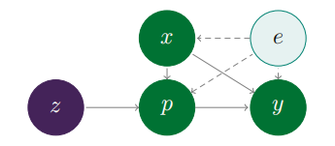
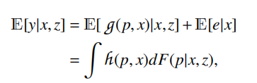






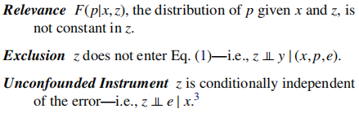
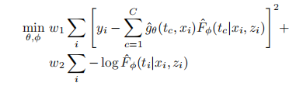
DeepIV
OnesIV

Slide 3
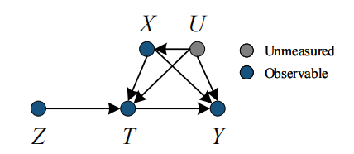
IV问题的核心是解决Unobserved Confounder混杂U的干扰。观察DeepIV的结构可以发现，当用Z、X预测T时会受到U的影响，T的预测结果会出现偏差，此时可以将预测的T以及初始的加入self-attention自注意力机制网络，注意力结果与真实的T加Loss比较，实现T无偏估计，由于attention会造成信息损失，再加入AutoEncoder结构计算重构Loss，最后讲attention后的T的预测值与X结合预测Y，实现无偏估计。从实验中发现大数据驱动以及变量维度高的情况下效果更佳。

Slide 4
AE-AttentionIV
L_{Y}
...
L_{T‘}
归一化
X
L_{recon}
...
...
X、Z、T
编码器
解码器
A
自注意力机制
...
Z
L_{T}

Slide 5
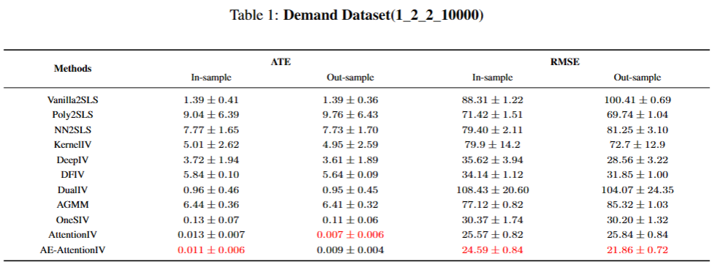
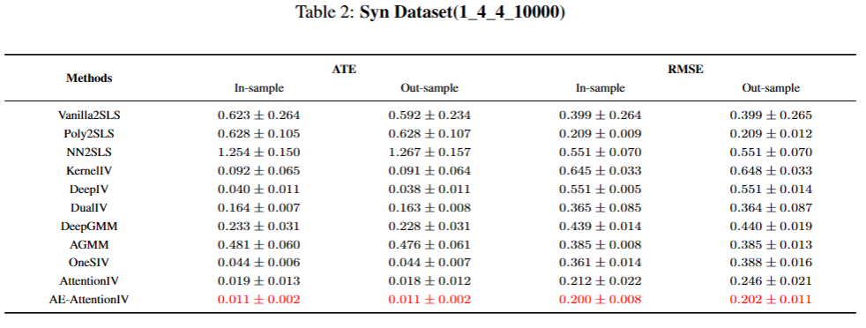

Slide 6
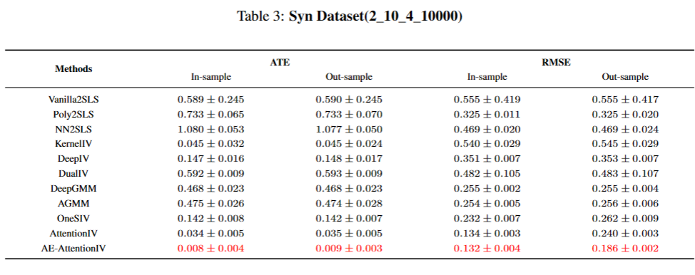
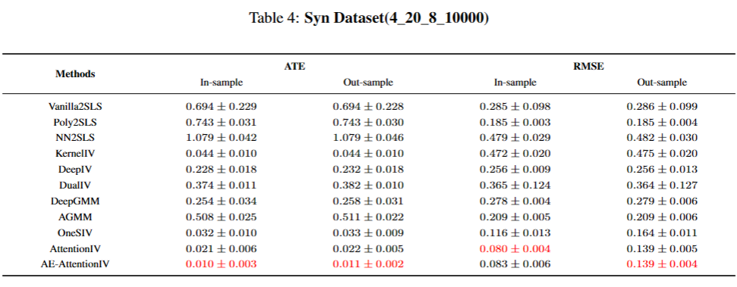

Slide 7
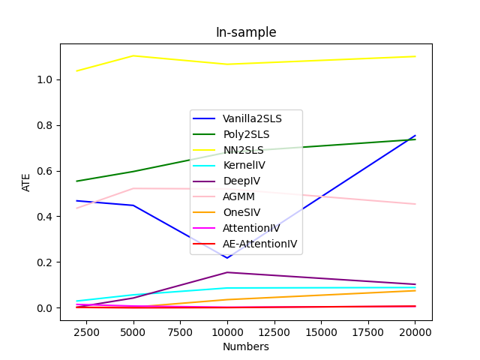
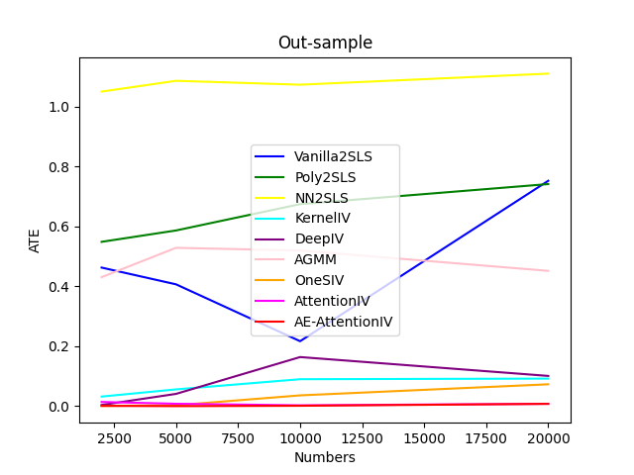
Syn Dataset 2_10_4

